Slide 1
Yo-ilmoittautuminen ja yo-suunnitelman tarkistaminen

Slide 2
Lukuvuoden opotunnit:
Ma 17.8. klo 12.10 - 12.55 Urasuunnitelma -> Palautus viimeistään 23.4.2027.
Ma 31.8. klo 12.10 - 12.55 auditorio
Ma 5.10. klo 12.10 - 12.55 auditorio
Opoinfopäivä pe 22.1.2027
Ma 8.3.2027 klo 12.10 - 12.55 auditorio
Ma 15.3.2027 klo 12.10 - 12.55 auditorio

Slide 3
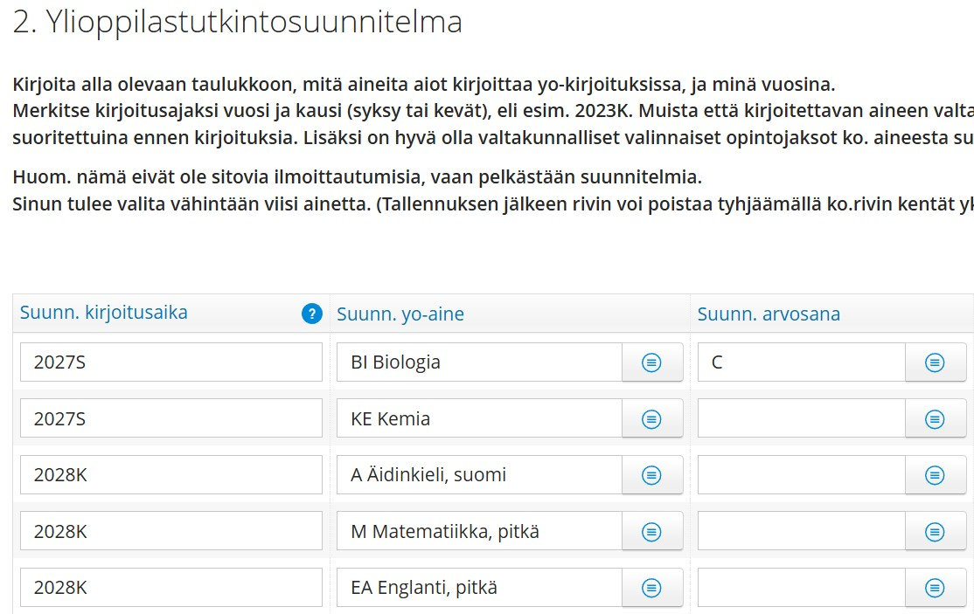
Aluksi yo-suunnitelma kuntoon!
Mm. hakemukset YTL:lle
Wilma -> lomakkeet -> ylioppilastutkintosuunnitelma (LOPS2021)

Slide 4
Kevät-27
Syksy-27
Kevät-28
3 v.
Syksy-27
Kevät-28
Syksy-28
3,5 v.
Kevät-28
Syksy-28
Kevät-29
4 v.

Slide 5
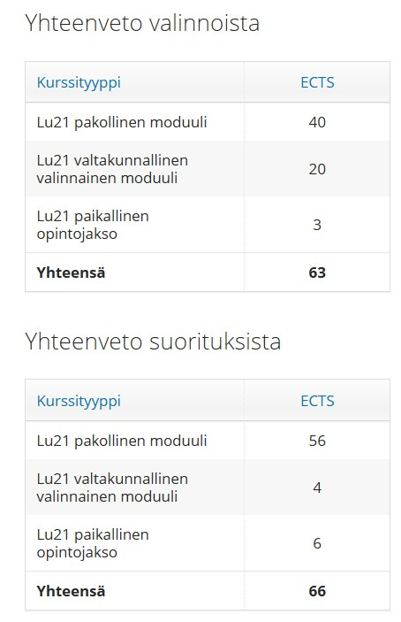
Tarkista lukiosuunnitelmasi pituus
Oletko edennyt riittävästi valmistuaksesi kolmessa vuodessa?
Ilmoittautuminen kevään 2027 yo-tutkintoon ma 23.11.2026 mennessä (opinto-opas).
Vai onko syytä siirtyä 3½ tai 4-vuotiseen suunnitelmaan?

Slide 6
Tutkinnon rakenne
Äidinkieli
Toinen kotimainen kieli
Vieras kieli
Reaali
Matematiikka
Tutkintoon on kuuluttava 1 pitkän oppimäärän koe

Slide 7
Muista huomioida reaaliaineiden päällekkäiset koepäivät:
Psykologia
Filosofia
Historia
Fysiikka
Biologia
Uskonto
Elämänkatsomustieto
Yhteiskuntaoppi
Kemia
Maantiede
Terveystieto

Slide 8
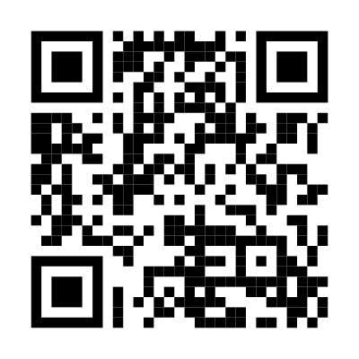
Vastaako yo-suunnitelma tavoitteitasi?
https://forms.gle/jyTHfD6WBuK4xz7h9
Mitä tavoittelet lukiotutkinnolla?
Mitä tavoittelet lukiossa?

Slide 9
Mitä tavoittelet lukiotutkinnolla?
Tavoite: Suunnitelma:
Pääsy lääkikseen: 6 kirjoitettavaa ainetta (väh. ma(a), ai, bi, ke, yksi kieli + reaali)
Pääsy yliopistoon: 5 kirjoitettavaa ainetta. Mikä tutkintoala?
Esimerkiksi RU-kieliasiantuntija (RUB M, AI M)
Pääsy ammattikorkeakouluun: Kohtuulliset yo-tulokset (~C), sis. matematiikka.
Ylioppilaskirjoitukset läpi: Vähintään I + AABB
Seuraava koe läpi: Opiskeletko tehokkaasti?
Seuraava uusinta läpi: Onko kysymys motivaatiosta vai tuen tarpeesta?
En halua miettiä tavoitteitani: Onko taustalla pelko?

Slide 10
Motivaatio vai tuen tarve?
Jos et saavuta itsellesi asettamia tavoitteita, voisiko ruuvia kiristää?
Lukiossa opiskeleminen vaatii viitseliäisyyttä, suunnittelua ja asioihin paneutumista.
Vai onko kysymys tuen tarpeesta?
Pystytkö säätelemään omaa keskittymistäsi?
Ymmärrätkö lukemasi? Ja pystytkö sujuvaan kirjalliseen tuottamiseen?
Tarvitsetko tukea jaksamiseen?
Liittyykö opiskeluun stressiä taikka jopa ahdistusta?

Slide 11
Ahdistaako opiskelu?
Ahdistus on usein merkki siitä, että sen taustalla on jokin käsittelemätön tunne.
Hankalimmat tunteet käsitellä ovat:
  Pelko
  Häpeä
  Syyllisyys
  Viha
Uskalla puhua vaikeista tunteistasi ääneen. Se on ensimmäinen askel ”järjen defenssin” voittamiseen.

Slide 12
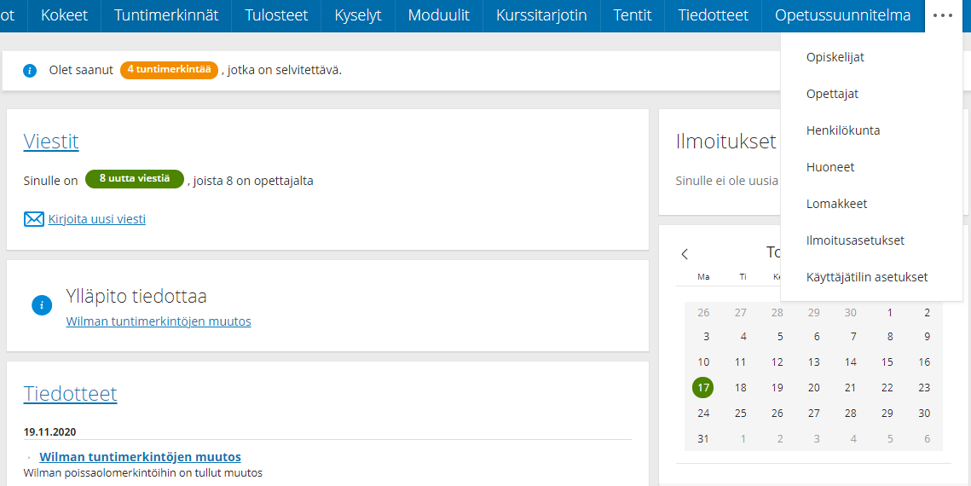
Yo-kirjoituksiin ilmoittautuminen
Tarvitset wilma-tunnuksesi.
Kirjaudu wilmaan selaimen kautta.
Mene kohtaan ”lomakkeet”.

Slide 13
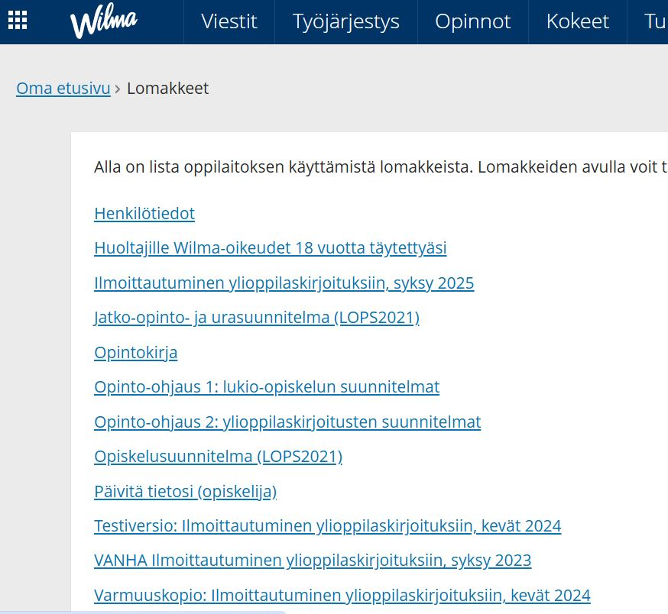
Yo-kirjoituksiin ilmoittautuminen
Varmista että olet täyttänyt ”ylioppilastutkintosuunnitelma (LOPS2021)”-lomakkeelle oman suunnitelmasi.
Avaa ”ilmoittautuminen ylioppilaskirjoituksiin, kevät 2026”-lomake.
Tarkista myös, että yhteystietosi ovat ajantasalla kohdassa ”päivitä yhteystietosi”.

Slide 14
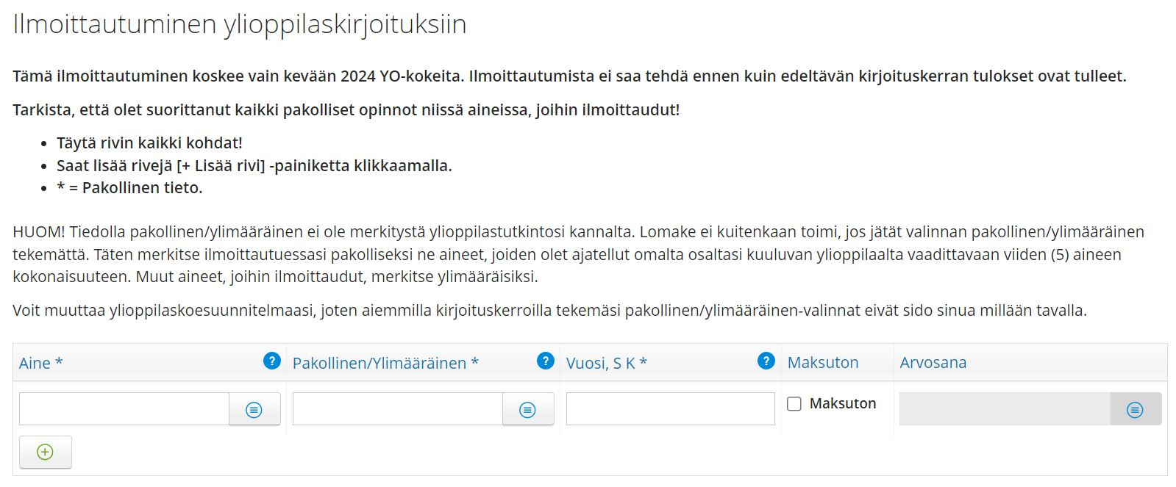
Yo-kirjoituksiin ilmoittautuminen
Valitse aine alasvetovalikosta.
Valitse aineen pakollisuus (tai ylimääräisyys).
Viisi koetta maksuttomasti.
”Vuosi S, K”-kohtaan kirjoitusten ajankohta.
Arvosanakenttä jää tyhjäksi.

Slide 15
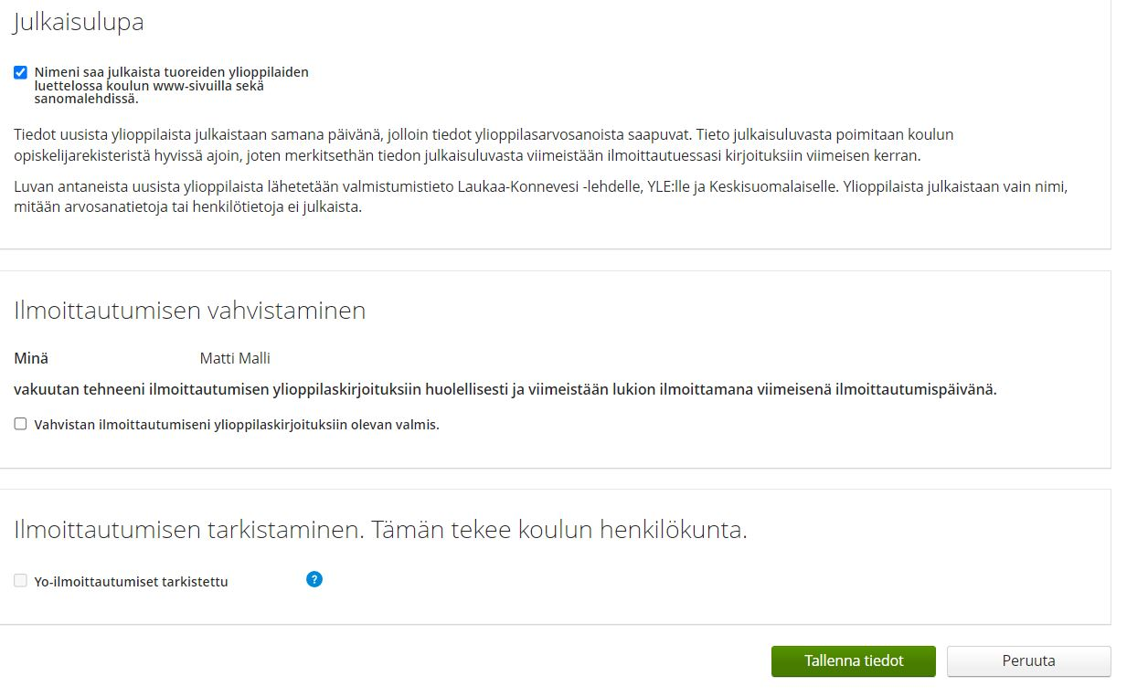
Yo-kirjoituksiin ilmoittautuminen
Tutkinto valmis-kohtaan ilmestyy ruksi, kun tutkintosi on valmis.
Nimen julkaisuluvan voit antaa jo nyt, vaikka asia koskee vasta valmistumistasi.
Vahvista ilmoittautumisesi.
Lopuksi tallenna tiedot.
Kun ilmoittautumisesi on tarkistettu, lomakkeelle ilmestyy ruksi.

